Slide 1
Python Development EcoSystem & Advanced Python Programming
PART 05

Slide 2
학습 목차
12장. Python EcoSystem
13장. 라이브러리 활용

Slide 3
Part IV – 12장 Python Ecosystem

Slide 4
Python Virtual Environments
Ref: https://sdldocs.gitlab.io/python-virtual-environments/

Slide 5
Why Virtual Environments
Python은 고유한 방법으로 패키지(또는 모듈)를 다운로드하고, 저장하며 그리고 지정한다.
패키지를 저장하는 방법과 장소에 문제가 발생할 수 있다.
대부분의 시스템 패키지는 sys.prefix에 저장된 경로의 하위 디렉터리에 저장

Slide 6
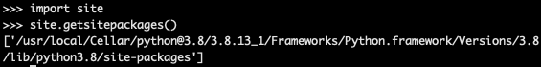

Why Virtual Environments (cont’d)
pip을 사용하여 설치된 서드파티 패키지는 통상적으로 site.getsitepackages에 지정된 디렉토리 중 하나에 위치
system packages( Python 표준 라이브러리의 일부 패키지)에 대해서는 그렇지 않지만 site packages에 대해서는 문제가 발생할 수 있다.

Slide 7
Why Virtual Environments (cont’d)
2개의 프로젝트 ProjectA와 ProjectB가 있고, 모두 같은 라이브러리 ProjectC에 의존한다(호출한다)고 가정하자.
예를 들어 ProjectA는 ProjectC v1.0.0이 필요하고 ProjectB는 새로운 v2.0.0이 필요할 수 있다.
Python은 site-packages 디렉토리에서 버전을 구분하지 않기 때문에 v1.0.0과 v2.0.0은 모두 같은 이름으로 디렉토리(/usr/local/lib/python3.8/ProjectC)에 저장.
프로젝트는 오직 이름만을 이용하여 저장되므로 버전을 구분할 수 없어 ProjectA와 ProjectB는 모두 동일한 버전을 사용해야 하며, 대부분 경우에 구별 못 함

Slide 8
Virtual Envronments?
Python 가상 환경의 핵심은 Python 프로젝트를 위한 격리된 환경을 만드는 것이다. 즉, 다른 프로젝트의 종속성에 관계없이 프로젝트 각각의 고유한 종속성을 갖을 수 있도록 하는 것이다.
ProjectA와 ProjectB를 위해 별도의 가상 환경을 구축할 수 있다면 각 가상환경에서 어느 버전의 ProjectC를 선택해도, 다른 가상환경에 의존하지 않게 된다.
가상 환경의 수에 제한이 없다.
virtualenv 또는 pyenv 명령을 사용하여 쉽게 만들 수 있습니다.

Slide 9
Using Virtual Enviornments
Python 3을 사용하는 것으로 가정하고, Python 3 표준 라이브러리에는 이미 설치된 venv 모듈이 포함되어 있다.
새 디렉토리를 생성
$ mkdir python-virtual-environments && cd python-virtual-environments
디렉토리내에 새로운 가상 환경을 생성
# Python 3
$ python3 -m venv env

Slide 10
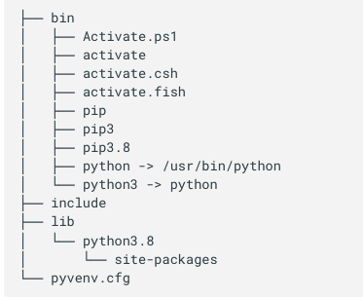
Using Virtual Enviornments (cont’d)
bin: 가상 환경과 상호 작용하는 파일
include: Python 패키지를 컴파일하는 C 헤더
lib: Python 버전의 복사본과 각 종속성이 설치된 site-packages 폴더

Slide 11
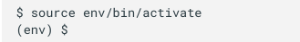
Using Virtual Enviornments (cont’d)
bin 디렉토리에 있는 스크립트는 기본적으로 해당 환경의 Python 실행 파일과 site-packages를 사용할 수 있도록 쉘을 설정하는 데 사용된다.
이 환경의 격리된 패키지 또는 리소스를 사용하려면 해당 환경을 "activate"해야 한다.
프롬프트 앞에 환경 이름(이 경우 env)이 붙는다. 이는 env가 현재 활성화되어 있음을 나타낸다.

Slide 12
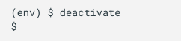
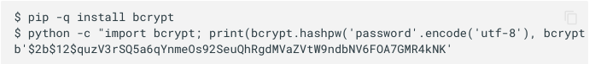
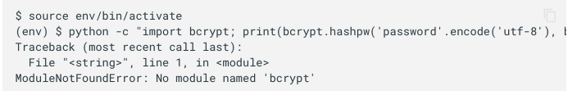
Using Virtual Enviornments (cont’d)
시스템 전체에 bcrypt가 설치되어 있지만 가상 환경에는 설치되어 있지 않다고 가정한다.

Slide 13
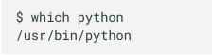
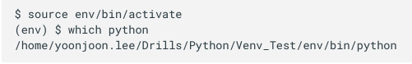
Operations in Virtual Environments
"activate"한다는 것은 정확히 어떤 의미일까?
다양한 python 실행 파일의 위치를 확인하자.

Slide 14
Operations in Virtual Environments (cont’d)
환경을 활성화한 후 활성 환경에서는 $PATH 환경 변수가 약간 수정되었기 때문에 python 실행 파일의 경로가 바뀌었다.
활성화 전후의 $PATH의 첫 번째 경로의 차이점에 주의해 살펴본다.
$ echo $PATH
/home/yoonjoon.lee/.local/bin:/home/yoonjoon.lee/.locakl/bin:/usr/local/sbin:/usr/local/bin:/usr/sbin:/usr/bin:/sbin:/bin:/usr/games:/usr/local/games:/snap/bin
$ source env/bin/activate
(env) $ echo $PATH
/home/yoonjoon.lee/Drills/Python/Venv_Test/env/bin:/home/yoonjoon.lee/.local/bin:/home/yoonjoon.lee/.locakl/bin:/usr/local/sbin:/usr/local/bin:/usr/sbin:/usr/bin:/sbin:/bin:/usr/games:/usr/local/games:/snap/bin

Slide 15
Operations in Virtual Environments (cont’d)
두 실행 파일의 차이점은 무엇인가?
가상 환경의 Python 실행 파일은 어떻게 시스템의 site-packages가 아닌 다른 것을 사용할 수 있을까?
두 Python 실행 파일은 실제로 아무런 차이가 없다. 그러나 중요한 것은 디렉토리 경로이다.
Python 바이너리는 디렉토리 /home/yoonjoon.lee/Drills/Python/Venv_Test/env/bin에 있다. 즉, sys.prefix는 /home/yoonjoon.lee/Drills/Python/Venv_Test/env/bin이므로 사용되는 site-packages 디렉토리는 /home/yoonjoon.lee/Drills/Python/Venv_Test/env/lib/pythonX.X/site-packages이다. 마지막으로 패키지를 저장하고 있는 모든 경로를 갖는 sys.path array에 이 경로를 저장한다.

Slide 16
Managing Virtual Environments- virtualenvwrapper
가상 환경은 패키지 관리의 몇 가지 큰 문제를 해결하지만 완벽하지 않다. 몇 가지 환경을 구축한 후, 환경 자체의 문제가 발생할 수 있다.
virtualenvwrapper는 다음과 같은 유용한 기능을 제공한다.
모든 가상 환경을 한 곳에 정리
환경을 쉽게 생성, 삭제 및 복사할 수 있는 기능 제공
환경 간 전환을 위한 명령어 제공

Slide 17
Managing Virtual Environments - virtualenvwrapper (cont’d)
$ pip install virtualenvwrapper
$ which virtualenvwrapper.sh
/usr/local/bin/virtualenvwrapper.sh
export WORKON_HOME=$HOME/.virtualenvs # Optional
export PROJECT_HOME=$HOME/projects # Optional
source /usr/local/bin/virtualenvwrapper.sh
$ source ~/.bashrc
echo $WORKON_HOME
/home/yoonjoon.lee/.virtualenvs

Slide 18
Managing Virtual Environments - virtualenvwrapper (cont’d)
환경 관리에 도움을 주는 쉘 명령을 사용할 수 있다.
workon
deactivate
mkvirtualenv
cdvirtualenv
rmvirtualenv

Slide 19
Managing Virtual Environments - virtualenvwrapper (cont’d)
$ mkvirtualenv my-new-project
(my-new-project) $
(my-new-project) $ deactivate
$
$ workon
my-new-project
my-django-project
web-scraper
$ workon web-scraper
(web-scraper) $
$ virtualenv -p $(which python3) blog_virtualenv

Slide 20
Pipenv: A New Python Packaging Tool
Ref: https://sdldocs.gitlab.io/pipenv-guide/

Slide 21
Why Pipenv?
Python의 packaging 및 현재 의존관리(dependency management) 방법 - requirements.txt를 이용한 종속성 관리
flask와 같은 서드파티 패키지를 사용하는 Python 프로젝트를 진행
flask 의존성을 requirements.txt 파일에 포함
flask
requirements.txt 파일에 사용하는 flask 버전이 지정되지 않았다. 이 경우 pip install -r requirements.txt는 기본적으로 최신 버전을 설치한다. 최신 버전에서 응용 프로그램을 손상시키는 인터페이스 또는 동작 변경이 없는 한 문제가 발생하지 않는다.
개발 시 사용한 버전과는 하위 호환성이 없는 새로운 버전의 flask가 출시된 상황이 발생
애플리케이션을 실제 운영 환경에 배포하고 pip install -r requirements.txt을 실행

Slide 22
Why Pipenv? (cont’d)
문제를 해결하려면 requirements.txt을 좀 더 구체적으로 설정해야 한다. 이를 위하여 flask 종속성에 버전 지정자(version specifier)를 추가한다. 이를 종속성 고정(pinning)이라고 한다.
Flask== 0.12.1
flask 자체에도 종속성이 있다는 점을 간과혀지 말아야 한다 (pip이 flask가 사용하는 패키지를 자동으로 설치한다). 왜냐하면 flask 자체는 그 종속성에 대한 정확한 버전을 명시하지 않는다. 예를 들어, Werkzeug>=0.14인 임의의 버전을 사용할 수 있다.
새로운 버전의 Werkzeug가 출시되었지만 애플리케이션에서 show-stopper 버그가 발생했다고 가정하면 ?
진짜 문제는 빌드가 유동적이라는 것이다. 즉, 같은 입력(requirements.txt)이 주어졌지만, pip이 항상 같은 환경을 생성하지 않는다. 현시점에서 프로덕션에서 개발 머신과 동일한 환경을 간단하게 복제할 수 없다.

Slide 23
Why Pipenv? (cont’d)
일반적인 해결책은 pip freeze를 사용 requirements.txt에 고정된 종속성을 추가
click==6.7
Flask==0.12.1
itsdangerous==0.24
Jinja2==2.10
MarkupSafe==1.0
Werkzeug==0.14.1
불행히도 이 "해결책"은 완전히 새로운 문제를 야기 - Werkzeug==0.14.1에서 보안 취약점이 발견되어 패키지 유지 관리자들이 Werkzeug==0.14.2에 즉시 패치를 적용하면 어떻게 될까?
"어떻게 하면 하위 종속성 버전을 업데이트할 책임을 개발자가 지지 않고 Python 프로젝트를 위한 정적인 빌드를 만들 수 있을까?"

Slide 24
Why Pipenv? (cont’d)
Python의 packaging 및 현재 의존관리(dependency management) 방법 - 서로 다른 종속성을 갖는 프로젝트 개발 환경
프로젝트 A에는 django==1.9가 필요하지만 프로젝트 B에는 django==1.10이 필요하다고 가정
표준 솔루션은 자체 Python 실행 파일 및 서드파티 패키지 스토리지가 갖는 가상환경(virtual environment)을 사용

Slide 25
Why Pipenv? (cont’d)
Python의 packaging 및 현재 의존관리(dependency management) 방법 - 종속성 해결
종속관계 해결이란 무엇일까? 다음과 같은 'requirements.txt` 파일이 있다고 가정하자.
package_a
package_b
package_a는 package_c에 종속적이고 (즉, package_a에서 package_c를 호출) package_a는 package_c의 특정 버전 package_c>=1.0가 필요하다고 가정한다. 또한 package_b는 동일한 하위 종속성을 가지지만 package_c <=2.0이 필요하다.
pip 자체로 이같은 실질적인 종속성 해결 방법을 지원하지 않고 있지만 이를 지원하고자 공개 이슈로 남겨 놓고 있다.

Slide 26
Why Pipenv? (cont’d)
pip은 다음과 같은 방법으로 처리한다.
package_a를 설치하고 최초의 요건(package_c>=1.0)을 만족하는 package_c 의 버전을 검색한다.
그런 다음 해당 요건을 충족하기 위해 package_c의 최신 버전을 설치한다. 이때 package_c의 최신 버전이 3.1이라고 하자.
pip에 의해 선택된 package_c 버전이 향후 요건에 맞지 않으면 (예를 들어 package_b의 요건은 package_c <=2.0임 등) 설치가 실패된다.
package_c>=1.0,<=2.0
package_a
package_b

Slide 27
Why Pipenv? (cont’d)
이전과 마찬가지로 하위 종속성(package_c)에 대해 개발자가 직접 개입하고 있다. 문제는 package_a가 사용자 모르게 요건을 변경했을 경우 지정한 요건(package_c>=1.0,<=2.0)이 받아들여지지 않아 설치가 다시 실패할 수 있다는 것이다. 실질적인 문제는 하위 종속성에 대한 요구 사항을 최신 상태로 유지해야 한다는 것이다.
이상적으로는 서브 종속성 버전을 명시적으로 지정하지 않아도 모든 요건을 충족하는 패키지를 설치할 수 있도록 하는 것이다.

Slide 28
Using Pipenv
Pipenv 설치
$ pip install pipenv
Pipenv는 기본적으로 대체 기능을 하기 때문에 이 작업을 완료하면 pip에 대해 효과적으로 잊을 수 있다. 또한 두 개의 새로운 파일인 Pipfile(requirements.txt의 대체 파일)과 Pipfile.lock(결정 빌드를 지원)를 생성한다.
Pipenv는 내부적으로 pip과 virtualenv를 사용하지만 하나의 명령으로 그 사용을 단순하였다
가상 환경에서 셸을 생성하여 이 앱의 개발을 분리한다.
$ pipenv shell

Slide 29
Using Pipenv (cont’d)
필요한 서드파티 패키지 flask를 설치할 수 있다. 하지만 최신 버전이 아닌 버전 0.12.1이 필요하다는 것을 알고 있으므로 명확히 다음과 같이 기술한다.
$ pipenv install flask==0.12.1
Installing flask==0.12.1...
Adding flask to Pipfile's [packages]...
✔ Installation Succeeded
Pipfile.lock not found, creating...
Locking [dev-packages] dependencies...
Locking [packages] dependencies...
Building requirements...
Resolving dependencies...
✔ Success!
Updated Pipfile.lock (197c02)!
Installing dependencies from Pipfile.lock (197c02)...
🐍 ▉▉▉▉▉▉▉▉▉▉▉▉▉▉▉▉▉▉▉▉▉▉▉▉▉▉▉▉▉▉▉▉ 0/0 — 00:00:00
Pipfile과 Pipfile.lock 파일이 생성

Slide 30
Using Pipenv (cont’d)
수치 계산를 위해 다른 서드파티 패키지 numpy를 설치한다. 특정 버전이 필요하지 않으므로 지정하지 않는다.
$ pipenv install numpy
이 어플리케이션을 위한 단위 테스트(unit test)도 포함하고 있고, pytest를 사용한다고 하자. 운영 환경에서 pytest는 필요하지 않으므로 --dev 인수를 사용하여 이 종속성이 개발에만 적용되도록 지정할 수 있다.
$ pipenv install pytest --dev

Slide 31
Using Pipenv? (cont’d)
이제 개발자 자신의 개발 환경에서 모든 것을 사용할 수 있으며, 이를 운영 환경에 적용할 준비가 되었다고 가정해 보겠다. 그러기 위해서는 환경을 고정하여 개발 환경과 동일한 환경을 운영 환경에 구축해야 한다.
$ pipenv lock
이제 코드와 Pipfile.lock 파일을 프로덕션 환경으로 이동시켜 정상적으로 기록된 최종 환경을 설치해야 한다.
$ pipenv install --ignore-pipfile

Slide 32
How to Solve
Pipenv는 핵심 종속성의 모든 요건을 충족하는 하위 종속성의 설치를 시도한다. 단, 종속관계가 상충되는 경우(package_a는 package_c>=1.0, package_b는 package_c<1.0가 필요), Pipenv는 잠금파일을 작성할 수 없으며 다음과 같은 오류를 출력한다.
Warning: Your dependencies could not be resolved. You likely have a mismatch in your sub-dependencies.
You can use $ pipenv install --skip-lock to bypass this mechanism, then run $ pipenv graph to inspect the situation.
Could not find a version that matches package_c>=1.0,package_c<1.0

Slide 33
How to Solve (cont’d)
$ pipenv graph
Flask==0.12.1
- click [required: >=2.0, installed: 6.7]
- itsdangerous [required: >=0.21, installed: 0.24]
- Jinja2 [required: >=2.4, installed: 2.10]
- MarkupSafe [required: >=0.23, installed: 1.0]
- Werkzeug [required: >=0.7, installed: 0.14.1]
numpy==1.14.1
pytest==3.4.1
- attrs [required: >=17.2.0, installed: 17.4.0]
- funcsigs [required: Any, installed: 1.0.2]
- pluggy [required: <0.7,>=0.5, installed: 0.6.0]
- py [required: >=1.5.0, installed: 1.5.2]
- setuptools [required: Any, installed: 38.5.1]
- six [required: >=1.10.0, installed: 1.11.0]
requests==2.18.4
- certifi [required: >=2017.4.17, installed: 2018.1.18]
- chardet [required: >=3.0.2,<3.1.0, installed: 3.0.4]
- idna [required: >=2.5,<2.7, installed: 2.6]
- urllib3 [required: <1.23,>=1.21.1, installed: 1.22]
$ pipenv graph --reverse

Slide 34
Pipfile
Pipfile은 requirements.txt 파일을 대체하는 것이다. 현재 Pipenv는 Pipfile을 사용하기 위한 참조 구현이다.
Pipfile은 TOML 구문으로 작성하며, 파일은 여러 섹션으로 나뉜다. [dev-packages]는 개발 전용 패키지의 경우, [packages]는 최소 필수 패키지의 경우, 특정 버전의 Python과 같은 기타 요구 사항의 경우 [requires]를 사용한다
[[source]]
url = "https://pypi.python.org/simple"
verify_ssl = true
name = "pypi"
[dev-packages]
pytest = "*"
[packages]
flask = "==0.12.1"
numpy = "*"
requests = {git = "https://github.com/requests/requests.git", editable = true}
[requires]
python_version = "3.6"

Slide 35
Pipfile.lock
환경을 재현하기 위한 정확한 요건을 지정하여 최종 배포 빌드를 만들 수 있도록 한다.
{
"_meta": {
...
},
"default": {
"flask": {
"hashes": [
"sha256:6c3130c8927109a08225993e4e503de4ac4f2678678ae211b33b519c622a7242",
"sha256:9dce4b6bfbb5b062181d3f7da8f727ff70c1156cbb4024351eafd426deb5fb88"
],
"version": "==0.12.1"
},
"requests": {
"editable": true,
"git": "https://github.com/requests/requests.git",
"ref": "4ea09e49f7d518d365e7c6f7ff6ed9ca70d6ec2e"
},
"werkzeug": {
"hashes": [
"sha256:d5da73735293558eb1651ee2fddc4d0dedcfa06538b8813a2e20011583c9e49b",
"sha256:c3fd7a7d41976d9f44db327260e263132466836cef6f91512889ed60ad26557c"
],
"version": "==0.14.1"
}
...
},
"develop": {
"pytest": {
"hashes": [
"sha256:8970e25181e15ab14ae895599a0a0e0ade7d1f1c4c8ca1072ce16f25526a184d",
"sha256:9ddcb879c8cc859d2540204b5399011f842e5e8823674bf429f70ada281b3cc6"
],
"version": "==3.4.1"
},
...
}
}

Slide 36
PyInstaller – Distributing Python Application
Ref: https://sdldocs.gitlab.io/pyinstaller/

Slide 37
배포 문제
Python 어플리케이션 개발을 위하여 시스템을 설정할 때 일반적으로 다음과 같은 과정을 겪을 것이다.
특정 버전의 Python 다운로드 및 설치
pip 설정
가상 환경 설정
코드 복사본 가져오기
종속성 설치

Slide 38
About PyInstaller
PyInstaller는 모든 종속성을 찾아 함께 번들링하여 사용자로부터 이러한 세부 정보를 감춘다. Python Interpreter 자체가 당신의 어플리케이션에 번들로 제공되기 때문에 사용자들은 그들이 Python 프로젝트를 실행하고 있는지도 모를 것이다.
복잡한 설치 지침이여 안녕!
PyInstaller는 Python 코드를 검사하고 종속성을 감지한 다음 운영 체제에 따라 적합한 형식으로 패키징하여 위와 같은 기능을 수행한다.

Slide 39
Project 준비
PyInstaller를 사용하려면 어플리케이션이 최소 구조, 즉 어플리케이션을 시작할 수 있는 CLI 스크립트가 있어야 한다. 이는 종종 단순히 패키지를 가져와 main()을 실행하는 Python 패키지 외부에 작은 스크립트를 생성하는 것과 같은 의미이다.
cli.py이라는 파일을 다음 코드로 reader 패키지와 함께 생성할 수 있다.
from reader.__main__ import main
if __name__ == '__main__':
main()
cli.py 스크립트는 main()를 호출하여 reader를 시작한다.

Slide 40
Project 준비 (cont’d)
코드를 잘 알고 있으므로 프로젝트를 수행할 때 시작점 스크립트를 쉽게 만들 수 있다. 그러나 다른 사람이 작성한 코드의 시작점을 찾는 것은 쉽지 않다. 이 경우 서드 파티 프로젝트내의 setup.py 파일에서 시작할 수 있다
setup(
name="realpython-reader",
version="1.0.0",
description="Read the latest Real Python tutorials",
long_description=README,
long_description_content_type="text/markdown",
url="https://github.com/realpython/reader",
author="Real Python",
author_email="info@realpython.com",
license="MIT",
classifiers=[
"License :: OSI Approved :: MIT License",
"Programming Language :: Python",
"Programming Language :: Python :: 2",
"Programming Language :: Python :: 3",
],
packages=["reader"],
include_package_data=True,
install_requires=[
"feedparser", "html2text", "importlib_resources", "typing"
],
entry_points={"console_scripts": ["realpython=reader.__main__:main"]},
)

Slide 41
Project 준비 (cont’d)
reader라는 폴더를 체크 아웃했다고 가정하면 다음과 같은 구조를 갖는다.
reader/
|
├── reader/
| ├── __init__.py
| ├── __main__.py
| ├── config.cfg
| ├── feed.py
| └── viewer.py
|
├── cli.py
├── LICENSE
├── MANIFEST.in
├── README.md
├── setup.py
└── tests

Slide 42
How to
첫 번째 단계는 PyInstaller를 설치
$ pip install pyinstaller
모든 기본값으로 실행 파일을 만들려면 PyInstaller에 기본 시작점 스크립트의 이름을 지정한다.
시작점이 있는 폴더로 cd를 하고 PyInstaller를 설치할 때 PATH에 추가된 pyinstaller 명령에 폴더를 인수로 전달한다.
예를 들어 feed reader 프로젝트를 수행하는 경우 reader의 상위 디렉터리로 cd한 후 다음을 입력한다.
$ pyinstaller cli.py

Slide 43
How to (cont’d)
reader라는 폴더를 체크 아웃했다고 가정하면 다음과 같은 구조를 갖는다.
reader/
|
├── reader/
| ├── __init__.py
| ├── __main__.py
| ├── config.cfg
| ├── feed.py
| └── viewer.py
|
├── cli.py
├── LICENSE
├── MANIFEST.in
├── README.md
├── setup.py
└── tests

Slide 44
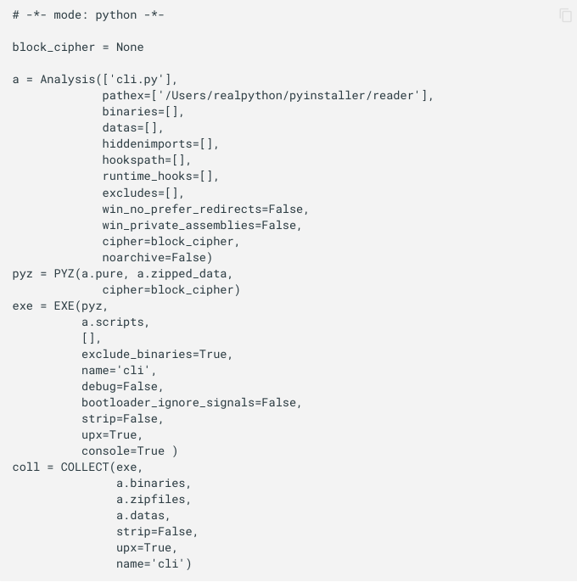
Digging into the Artifacts
Spec 파일
기본적으로 spec 파일의 이름은 CLI 스크립트의 이름으로 부터 지정된다. 이전 예제를 그대로 사용하면 cli.spec이라는 파일로 표시된다. cli.py 파일에서 PyInstaller를 실행한 후 spec 파일의 디폴트는 다음과 같다.

Slide 45
Digging into the Artifacts (cont’d)
Build/ 폴더
실행 파일을 빌드하기 위한 대부분의 메타데이터와 내부 기록를 저장하는 폴더이다.
build/
|
└── cli/
├── Analysis-00.toc
├── base_library.zip
├── COLLECT-00.toc
├── EXE-00.toc
├── PKG-00.pkg
├── PKG-00.toc
├── PYZ-00.pyz
├── PYZ-00.toc
├── warn-cli.txt
└── xref-cli.html

Slide 46
Digging into the Artifacts (cont’d)
Dist/ 폴더
빌드 후 다음과 유사하게 dist/폴더가 나타난다.
dist/
|
└── cli/
└── cli
dist/폴더에는 사용자에게 전달할 최종 아티팩트를 갖고 있다. dist/ 폴더 내부에는 시작점의 이름을 딴 폴더가 있다. 이 예에서는 어플리케이션을 위한 모든 종속성과 실행 파일은 dist/cli 폴더에 있다. 실행할 실행 파일은 Windows에서 생성하는 경우 dist/cli/cli 또는 dist/cli/cli.exe이다.

Slide 47
Build Customizing
PyInstaller에는 spec 파일 또는 일반 CLI 옵션으로 제공할 수 있는 많은 옵션이 있다. 가장 일반적이고 유용한 옵션
--name
--onefile
--hidden-import
--add-date and --add-binary
--exclude-module
--w
자동으로 생성된 .spec 파일을 재사용하여 실행 파일을 추가로 커스터마이징할 수 있다. .spec 파일은 PyInstaller 라이브러리 API를 암시적으로 사용하는 일반 Python 스크립트이다.

Slide 48
Testing New Executable
새 실행 파일을 테스트하는 가장 좋은 방법은 새 컴퓨터에서 실행하는 것이다. 새 시스템에는 빌드 시스템과 동일한 OS가 있어야 한다. 이 시스템은 사용자가 사용하는 것과 가능한 유사해야 한다. 항상 가능하지 않으므로 차선책은 개발 컴퓨터에서 테스트하는 것이다.
핵심은 개발 환경을 활성화하지 않고 생성된 실행 파일을 실행하는 것이다.

Slide 49
Limitations
PyInstaller는 Window, Linux와 macOS용 실행 파일을 만들 수 있지만 교차 컴파일(cross compile)은 할 수 없다. 따라서 다른 운영 체제에서 한 운영 체제를 대상으로 하는 실행 파일을 만들 수 없다. 그러므로 여러 유형의 OS에 대한 실행 파일을 배포하려면 지원되는 각 OS에 대한 빌드 시스템이 필요하다.

Slide 50
Publishing Python Package
Ref: https://sdldocs.gitlab.io/python-packaging/

Slide 51
Overview
패키지를 PyPI에 업로드하는 방법을 설명한다.
프로젝트를 퍼블리시(publish)하는 것이 이전보다 더 쉬워졌다.
몇 가지 단계를 거쳐야 한다.
퍼브리시할 Python 패키지 준비
패키지 버전 관리
패키지를 빌드하여 PyPI에 업로드

Slide 52
Small Packaging
Sample 디렉토리구조
realpython-reader/
│
├── src/
│ └── reader/
│ ├── __init__.py
│ ├── __main__.py
│ ├── config.toml
│ ├── feed.py
│ └── viewer.py
│
├── tests/
│ ├── test_feed.py
│ └── test_viewer.py
│
├── LICENSE
├── MANIFEST.in
├── README.md
└── pyproject.toml

Slide 53
Small Packaging (cont’d)
(venv) $ python -m pip install -e .
$ python -m reader
The latest tutorials from Real Python (https://realpython.com/)
0 How to Publish an Open-Source Python Package to PyPI
1 The Real Python Podcast – Episode #110
2 Build a URL Shortener With FastAPI and Python
3 Using Python Class Constructors
4 Linear Regression in Python
5 The Real Python Podcast – Episode #109
6 pandas GroupBy: Your Guide to Grouping Data in Python
7 Deploying a Flask Application Using Heroku
8 Python News: What's New From April 2022
9 The Real Python Podcast – Episode #108
10 Top Python Game Engines
11 Testing Your Code With pytest
12 Python's min() and max(): Find Smallest and Largest Values
13 Real Python at PyCon US 2022
14 Why Is It Important to Close Files in Python?
15 Combining Data in Pandas With merge(), .join(), and concat()
16 The Real Python Podcast – Episode #107
17 Python 3.11 Preview: Task and Exception Groups
18 Building a Django User Management System
19 How to Get the Most Out of PyCon US

Slide 54
Small Packaging (cont’d)
$ python -m reader 0
How to Publish an Open-Source Python Package to PyPI
Python is famous for coming with batteries included, and many sophisticated
capabilities are available in the standard library. However, to unlock the
full potential of the language, you should also take advantage of the
community contributions at PyPI: the Python Packaging Index.
PyPI, typically pronounced pie-pee-eye, is a repository containing several
hundred thousand packages. These range from trivial Hello, World
implementations to advanced deep learning libraries. In this tutorial,
you'll learn how to upload your own package to PyPI. Publishing your
project is easier than it used to be. Yet, there are still a few
steps involved.
[...]

Slide 55
Call Modules
$ python hello.py
Hi there!
Python 인터프리터에 -m 옵션을 사용하여 파일 이름 대신 module 이름을 지정하여 스크립트를 실행할 수 있다.
$ python -m hello
Hi there!
module뿐만 아니라 package에서도 동작한다는 점도 -m을 사용하는 장점이다.
$ cd src/
$ python -m reader
main.py 파일이 있으면 실행한다. 존재하지 않으면 다음과 같은 오류 메시지를 출력한다.
$ python -m urllib
python: No module named urllib.__main__; 'urllib' is a package and
cannot be directly executed

Slide 56
Prepare Publishing
Package 명명
첫 번째, 그리고 아마도 가장 어려운 단계는 package에 대한 좋은 이름을 찾는 것입니다.
package에 대해 선택한 PyPI 이름은 pip과 함께 설치할 때 사용된다.
$ python -m pip install realpython-reader
PyPI 이름은 package 이름과 일치할 필요는 없다. 여기서 package 이름은 여전히 reader이며 package를 import할 때 사용해야 하는 이름이다.
>>> import reader
>>> reader.__version__
'1.0.0'
>>> from reader import feed
>>> feed.get_titles()
['How to Publish an Open-Source Python Package to PyPI', ...]

Slide 57
Prepare Publishing (cont’d)
Package 구성
PyPI에 퍼블시리할 package를 준비하려면 해당 package에 대한 정보를 제공해야 한다. 일반적으로 다음 두 가지 유형의 정보를 명시해야 한다.
빌드 시스템의 구성
패키지 구성
Python 프로젝트는 pyproject.toml 파일을 사용하여 빌드 시스템을 지정한다. 아래와 같은 topyproject.toml을 추가하여 setuptools을 사용할 수 있다.
# pyproject.toml
[build-system]
requires = ["setuptools>=61.0.0", "wheel"]
build-backend = "setuptools.build_meta"

Slide 58
Prepare Publishing (cont’d)
Package 구성
이는 Python이 package를 빌드하기 위해 설치해야 하는 종속성뿐만 아니라 빌드 시스템으로 setuptools를 사용한다는 것을 나타내고 있다.
일반적으로 선택한 빌드 시스템의 설명서에서 pyproject.toml에서 build-system table을 작성하는 방법을 설명한다.

Slide 59
Prepare Publishing (cont’d)
# pyproject.toml
[build-system]
requires = ["setuptools>=61.0.0", "wheel"]
build-backend = "setuptools.build_meta"
[project]
name = "realpython-reader"
version = "1.0.0"
description = "Read the latest Real Python tutorials"
readme = "README.md"
authors = [{ name = "Real Python", email = "info@realpython.com" }]
license = { file = "LICENSE" }
classifiers = [
"License :: OSI Approved :: MIT License",
"Programming Language :: Python",
"Programming Language :: Python :: 3",
]
keywords = ["feed", "reader", "tutorial"]
dependencies = [
"feedparser >= 5.2.0",
"html2text",
'tomli; python_version < "3.11"',
]
requires-python = ">=3.9”
[project.optional-dependencies]
dev = ["black", "bumpver", "isort", "pip-tools", "pytest"]
[project.urls]
Homepage = "https://github.com/realpython/reader"
[project.scripts]
realpython = "reader.__main__:main"

Slide 60
Prepare Publishing (cont’d)
Package 구성
pyproject.toml에 포함해야 하는 최소 정보는 다음과 같다.
name은 PyPI에 표시될 패키지의 이름을 명시한다.
version은 패키지의 현재 버전을 설정한다.

Slide 61
Prepare Publishing (cont’d)
Package 구성
pyproject.toml의 다른 키 중 일부을 다음과 같이 해석할 수 있다.
classifier는 classifier 목록을 사용하여 프로젝트를 기술한다. 프로젝트를 더 쉽게 검색할 수 있으므로 이 옵션을 사용해야 한다.
dependency은 패키지가 서드파티 라이브러리에 대해 가지는 종속성을 나열한다. reader는 feed parser, html2text 및 tomli에 의존적이므로 여기에 나열한다.
project.urls은 사용자에게 package에 대한 추가 정보를 표시하는 데 사용할 수 있는 링크를 추가한다. 여기에 여러 링크들을 나열할 수 있다.
project.scripts는 package 내에서 함수를 호출하는 명령줄 스크립트를 생성한다. 여기서 새로운 realpython 명령은 reader.main module 내의 main()을 호출한다.

Slide 62
Prepare Publishing (cont’d)
종속성 지정
package는 표준 라이브러리의 일부가 아닌 서드 파티 라이브러리에 종속될 수 있다. 이를 pyproject.toml의 종속성 목록에 명시해야 한다.
라이브러리 또는 어플리케이션이 작동하는 데 필요한 최소 요구 사항만 지정해야 한다. 이 목록은 패키지가 설치될 때마다 pip에서 종속성을 해결하는 데 사용된다. 이 목록을 최소로 유지하면 package가 최대한으로 호환되도록 할 수 있다.
dependencies = [
"feedparser >= 5.2.0",
"html2text",
'tomli; python_version < "3.11"',
]

Slide 63
Prepare Publishing (cont’d)
종속성 지정
pip-tools 프로젝트는 고정된 종속성을 관리하는 좋은 도구이다. 전체 종속성 목록을 만들거나 업데이트할 수 있는 pip-compile 명령과 함께 제공된다.
(venv) $ python -m pip install pip-tools
(venv) $ pip-compile pyproject.toml
feedparser==6.0.8
via realpython-reader (pyproject.toml)
html2text==2020.1.16
via realpython-reader (pyproject.toml)
sgmllib3k==1.0.0
via feedparser
tomli==2.0.1 ; python_version < "3.11"
via realpython-reader (pyproject.toml)

Slide 64
Prepare Publishing (cont’d)
종속성 지정
pip-compile은 위의 출력과 유사한 내용인 세부 requirements.txt 파일을 생성한다. pip install 또는 pip-sync를 사용하여 환경에 다음과 같은 종속성을 설치할 수 있다.
(venv) $ pip-sync
Collecting feedparser==6.0.8
...
Installing collected packages: sgmllib3k, tomli, html2text, feedparser
Successfully installed feedparser-6.0.8 html2text-2020.1.16 sgmllib3k-1.0.0
tomli-2.0.1

Slide 65
Prepare Publishing (cont’d)
종속성 지정
project.optional-dependencies라는 별도의 테이블에서 package의 선택적 종속성을 audtl할 수도 있다. 종종 개발 또는 테스트 중에 사용할 종속성을 지정할 때 이 옵션을 사용한다.
[project.optional-dependencies]
dev = ["black", "bumpver", "isort", "pip-tools", "pytest"]
기본적으로 선택적 종속성은 package를 설치할 때 포함되지 않는다. 그러나 pip를 실행할 때 대괄호 안에 그룹 이름을 추가하여 그룹 이름을 수동으로 설치하도록 지정할 수 있다.
(venv) $ python -m pip install realpython-reader[dev]

Slide 66
Prepare Publishing (cont’d)
종속성 지정
pip-compile로 종속성을 고정할 때 --extra 명령 옵션을 사용하여 선택적 종속성을 포함할 수도 있다.
(venv) $ pip-compile --extra dev pyproject.toml
attrs==21.4.0
via pytest
black==22.3.0
via realpython-reader (pyproject.toml)
...
tomli==2.0.1 ; python_version < "3.11"
via
black
pytest
realpython-reader (pyproject.toml)

Slide 67
Prepare Publishing (cont’d)
문서화
package를 세상에 공개하기 전에 문서를 추가해야 한다. 프로젝트에 따라 문서는 단일 README 파일만큼 작거나 튜토리얼, 예제 갤러리 및 API 참조를 포함하는 웹 페이지만큼 포괄적일 수 있다.
최소한 프로젝트에 README 파일을 포함해야 한다. 잘 작성된 README은 package를 설치하고 사용하는 방법을 설명할 뿐만 아니라 프로젝트 또한 빠르게 설명해야 한다. pyproject.toml의 readme 키에서 README를 참조하려는 경우가 많이 있다. 그러면 PyPI 프로젝트 페이지에도 정보가 표시된다.

Slide 68
Prepare Publishing (cont’d)
Test
테스트는 package를 개발할 때 유용하며, 테스트를 포함해야 한다. 이 페이지에서는 테스트를 다루지 않지만 test/소스 코드 디렉토리에서 reader의 테스트를 볼 수 있다.

Slide 69
Prepare Publishing (cont’d)
Version
package에는 버전이 표시 되어어야 한다.
PyPI는 특정 버전의 package를 한 번만 업로드할 수 있도록 하고 있다. 즉, PyPI에서 package를 업데이트하려면 먼저 버전 번호를 늘려야 한다. 이는 재현성을 보장하는 데 도움이 되기 때문에 바람직 한 것이다.
주어진 package의 버전이 동일한 두 환경에서 동일하게 동작해야 한다.

Slide 70
Prepare Publishing (cont’d)
Version
Semantic versioning는 비록 완벽하지 않더라도 사용하기 좋은 디폴트 체계이다. 일례로 1.2.3을 위해 세개의 숫자 요소들로 버전을 지정한다. 그 구성 요소는 각각 MAJOR, MINOR 및 PATCH라 불린다. 각 구성 요소 증가시킬 것에 대해 다음과 권고하고 있다.
compatible하지 않은 API 변화가 있다면 MAJOR 버전을 증가시킨다.
이전 버전과 호환이 되는 방식으로 기능을 추가하는 경우 MINOR 버전을 증가시킨다.
버그 수정으로 이전 버전과 호환이 되는 경우 PATCH 버전을 증가시킨다.

Slide 71
Prepare Publishing (cont’d)
Version
BumpVer를 사용하면 파일에 직접 버전 번호를 기록한 다음 필요에 따라 업데이트할 수 있다. 예를 들어 다음과 같이 BumpVer를 프로젝트에 설치하고 통합할 수 있다.
(venv) $ python -m pip install bumpver
(venv) $ bumpver init
WARNING - Couldn't parse pyproject.toml: Missing version_pattern
Updated pyproject.toml

Slide 72
Prepare Publishing (cont’d)
Version
BumpVer를 사용하면 파일에 직접 버전 번호를 기록한 다음 필요에 따라 업데이트할 수 있다. 예를 들어 다음과 같이 BumpVer를 프로젝트에 설치하고 통합할 수 있다.
(venv) $ python -m pip install bumpver
(venv) $ bumpver init
WARNING - Couldn't parse pyproject.toml: Missing version_pattern
Updated pyproject.toml

Slide 73
Prepare Publishing (cont’d)
Version
bumpver init 명령으로 프로젝트를 위한 도구를 구성할 수 있는 pyproject.toml에 섹션을 생성한다. 필요에 따라 많은 디폴트 설정을 변경해야 할 수 있다.
[tool.bumpver]
current_version = "1.0.0"
version_pattern = "MAJOR.MINOR.PATCH"
commit_message = "Bump version {old_version} -> {new_version}"
commit = true
tag = true
push = false
[tool.bumpver.file_patterns]
"pyproject.toml" = ['current_version = "{version}"', 'version = "{version}"']
"src/reader/__init__.py" = ["{version}"]

Slide 74
Prepare Publishing (cont’d)
Version
구성을 설정한 다음, 명령어 하나로 모든 파일의 버전을 범핑할 수 있다. 예를 들어, reader의 MINOR 버전을 늘리려면 다음같이 수행한다.
(venv) $ bumpver update --minor
INFO - Old Version: 1.0.0
INFO - New Version: 1.1.0

Slide 75
Prepare Publishing (cont’d)
리소스 파일 추가
package 안에 소스 코드 파일이 아닌 파일이 있을 수 있다. 예를 들어 데이터 파일, 이진 파일, 문서 및 (이 예에서와 같이) 구성 파일 등이다.
프로젝트를 빌드할 때 이러한 파일이 포함되도록 하려면 매니페스트 파일을 사용한다. 대부분의 프로젝트에서 매니페스트에 대하여 걱정할 필요가 없다. 기본적으로 Setuptools는 빌드에 모든 소스 코드 파일과 README 파일을 포함시킨다.
# MANIFEST.in
include src/reader/*.toml

Slide 76
Prepare Publishing (cont’d)
License
다른 사용자와 package를 공유하는 경우 다른 사용자가 package를 사용할 수 있는 방법을 설명하는 라이센스를 package에 추가해야 한다. 예를 들어 reader는 MIT 라이센스로 배포된다.
라이센스는 법적 문서이므로 일반적으로 직접 작성하지 않는 것이 좋다. 대신 이미 사용 가능한 여러 라이센스 중 하나를 선택해야 한다.

Slide 77
Prepare Publishing (cont’d)
Install on Local
package에 필요한 설정 및 구성을 모두 완료했다.
편집 가능한 설치는 pip를 사용하여 package를 설치한 후 코드를 편집할 수 있도록 로컬에 package를 설치하는 방법이다.
package를 다시 설치하지 않고도 package의 모든 기능을 테스트하고 소스 코드를 업데이트할 수 있다.
개발 중에 package를 편집 가능한 모드로 설치하면 개발 환경이 훨씬 더 쾌적해진다. 또한 현재 워킹 디렉터리에서 사용 가능한 파일에 무의식적으로 의존해올 수 있는 특정 버그를 찾는 좋은 방법이다.
-e 또는 --editable 플래그를 추가하여 pip를 사용하여 package를 편집 가능한 모드로 설치할 수 있다.
(venv) $ python -m pip install -e .

Slide 78
Prepare Publishing (cont’d)
Install on Local
프로젝트를 성공적으로 설치하면 현재 디렉터리에 상관없이 사용자 환경에서 사용할 수 있다. 또한 스크립트를 실행할 수 있도록 스크립트가 설정된다. realpython라는 스크립트로 reader를 정의했다는 것을 기억하자.
(venv) $ realpython
The latest tutorials from Real Python (https://realpython.com/)
0 How to Publish an Open-Source Python Package to PyPI
[...]
또한 모든 디렉터리에서 python-m reader를 사용하거나 REPL 또는 다른 스크립트에서 package를 import할 수 있다.
>>> from reader import feed
>>> feed.get_titles()
['How to Publish an Open-Source Python Package to PyPI', ...]

Slide 79
Part IV – 12장 파이썬 라이브러리 모듈 활용

Slide 80
파이썬 라이브러리 모듈 구조

Slide 81
표준 라이브러리 모듈
표준 라이브러리 모듈이란?
파이썬을 설치할 때 함께 제공되며 import 문으로 간단하게 불러와 사용할 수 있다
sys(system)
시스템의 변수와 함수를 직접 제어할 수 있는 모듈
os(operating system)
운영체제의 여러 기능을 실행할 수 있는 모듈
datetime
날짜와 시간을 구하거나 계산 등의 처리를 할 수 있는 모듈
기타
파이썬 내장 함수
math, random, itertools, heapq, bisect, calendar, …

Slide 82
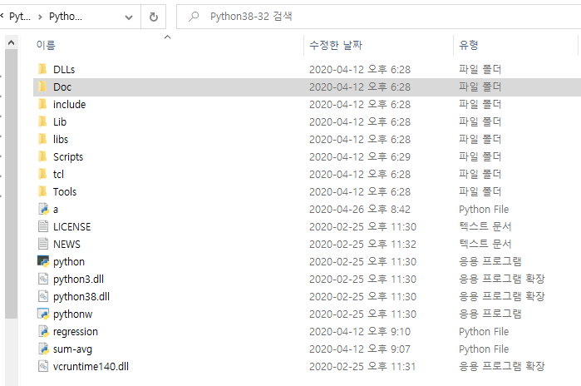
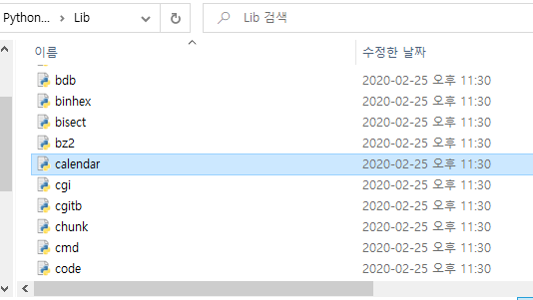
파이썬 표준모듈
파이썬 설치폴더에 설명자료와 스크립트 파일 존재 C:\Users\YPJ\AppData\Local\Programs\Python\Python38-32
documentations
script files

Slide 83
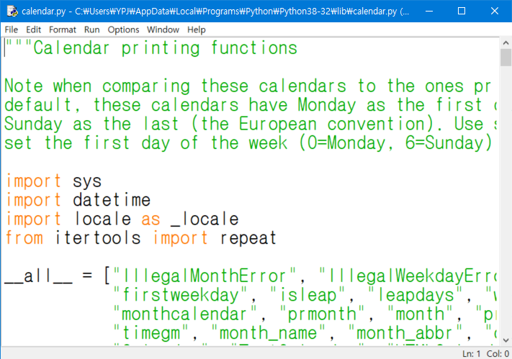
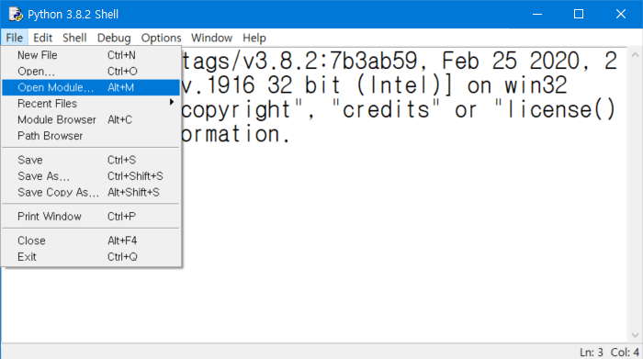
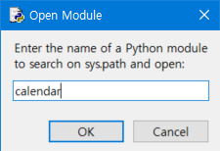
파이썬 표준모듈
IDLE 프로그램에서 script file 열어 보기

Slide 84
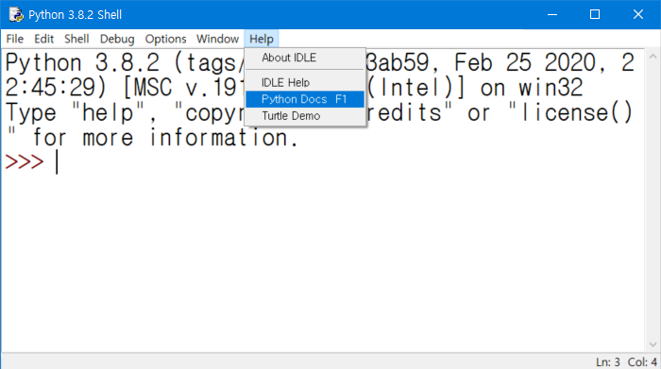
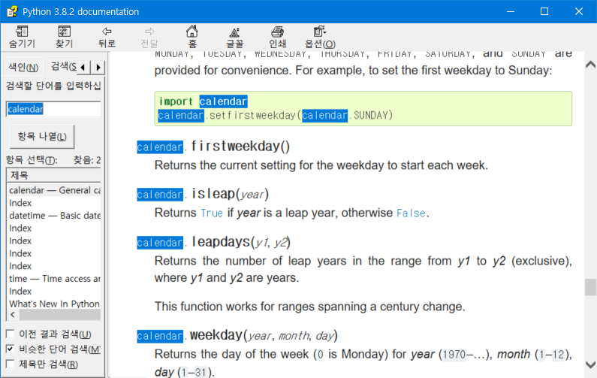
파이썬 표준모듈
IDLE 프로그램에서 모듈 사용방법 찾아보기

Slide 85
외부 라이브러리 모듈
외부 라이브러리 모듈이란?
파이썬 자체에는 없지만 다른 실력 있는 개발자가 만들어 제공하는 모듈 묶음
pip install 명령을 사용하여 설치 후 import 하여 사용
과학기술 데이터 분석 라이브러리
pandas, numpy, matplotlib, seabon, …
인공지능 라이브러리
keras, tensorflow, …

Slide 86
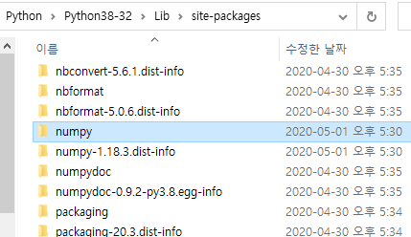
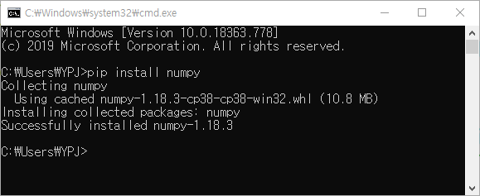
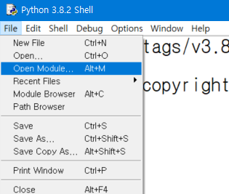
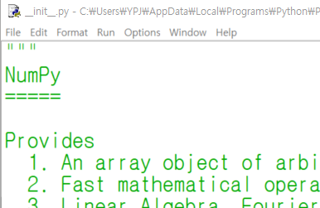
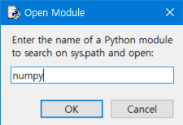
외부 모듈 설치 및 사용 예
numpy 모듈 라이브러리 패키지 설치
파이썬 폴더에 numpy 패키지 설치 됨
cmd 창에서 pip 명령 사용하여 설치 (pip install numpy)

Slide 87
파이썬 라이브러리 활용에 대하여…
파이썬 공식 홈페이지 https://www.python.org/
파이썬 라이브러리 패키지 커뮤니티 https://pypi.org/
전세계 최대 공개소프트웨어 커뮤니티 (깃허브) https://github.com/

Slide 88
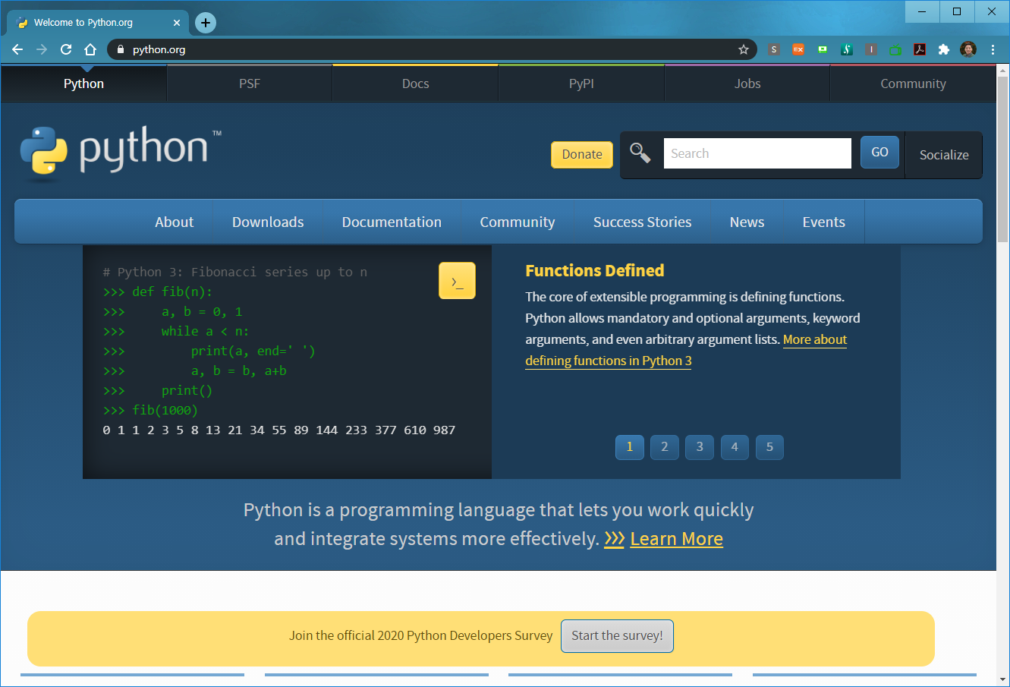
https://www.python.org/

Slide 89
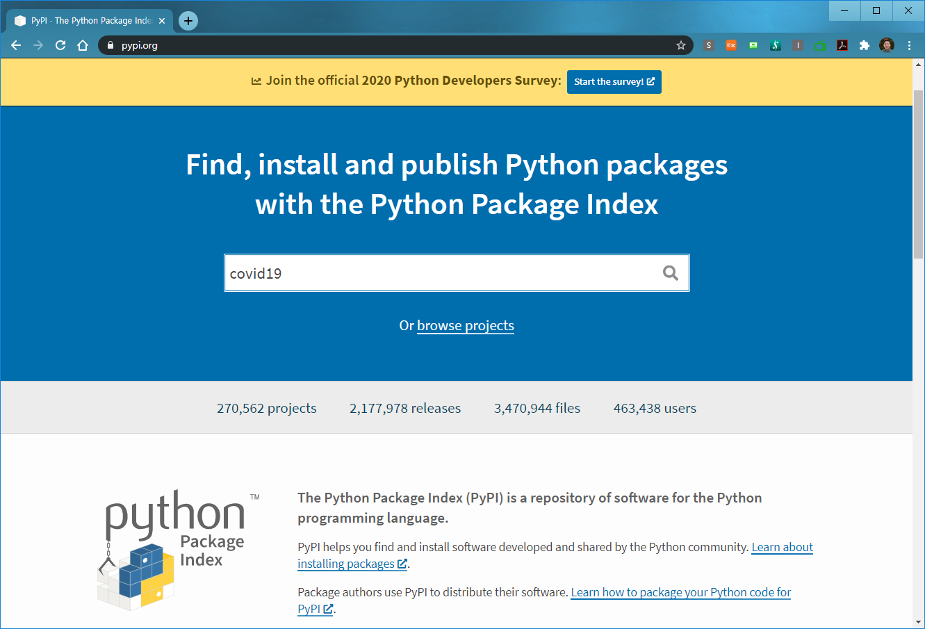
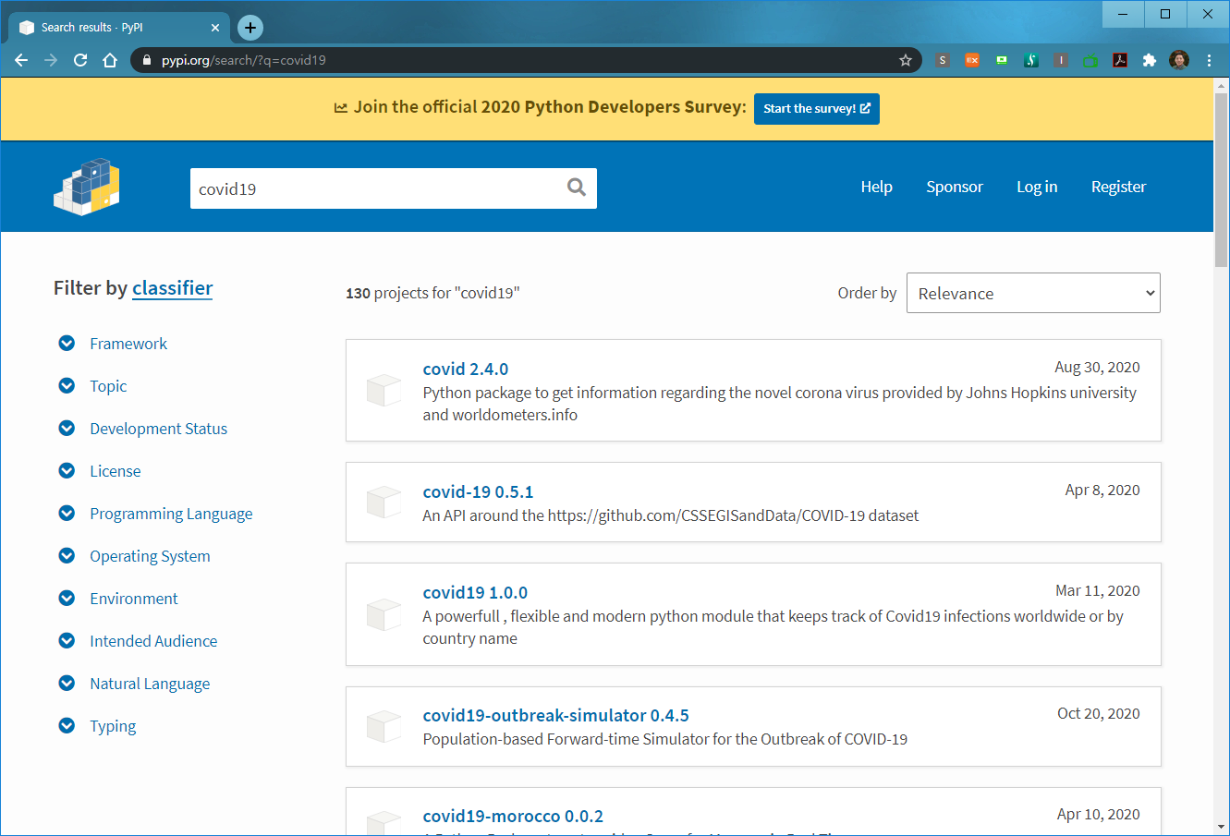
https://pypi.org/

Slide 90
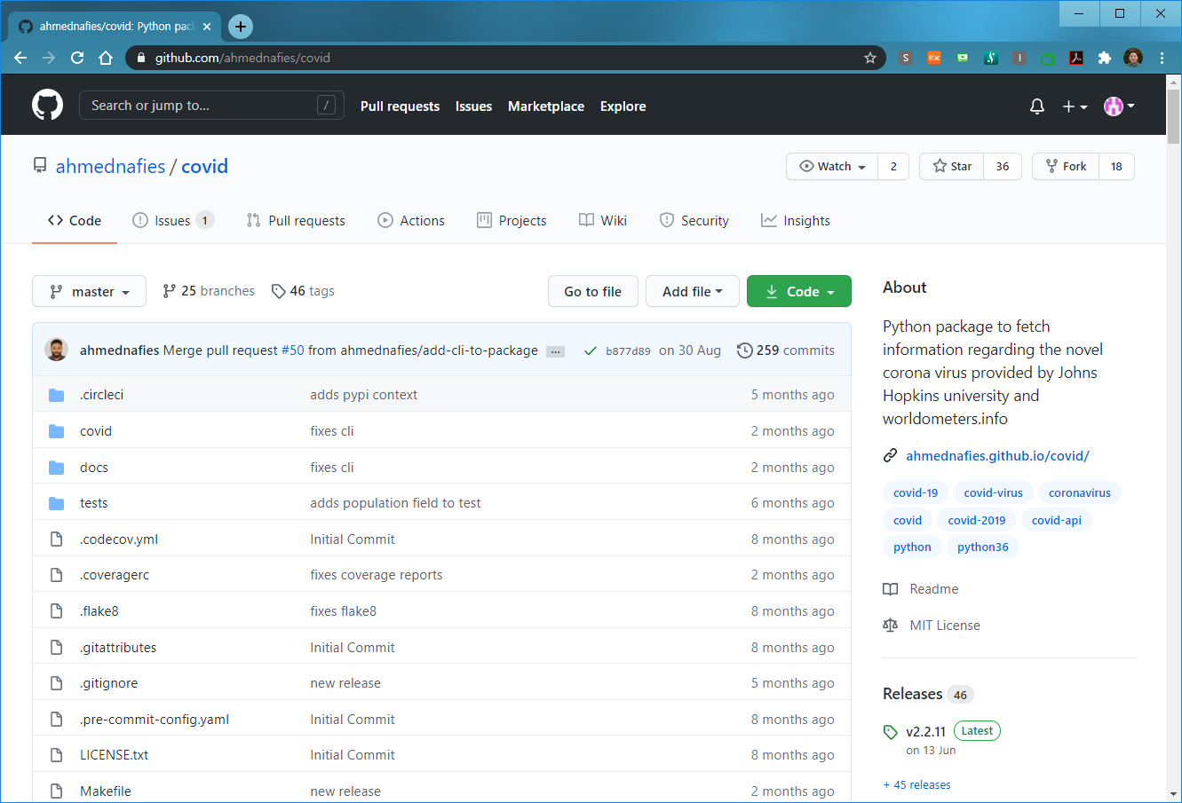
https://github.com/

Slide 91
내 PC의 파이썬 프로그램 관련 파일들 (Windows 중심)
파이썬 기본 폴더 (설치 Default) C:\Users\YPJ\AppData\Local\Programs\Python\Python39
YPJ: 사용자 계정 폴더
AppData: 숨김폴더로 설정
파이썬 폴더 구성 프로그램
python.exe
pythonw.exe
Scripts 폴더: pip.exe, pip3.exe 등
Lib 폴더: 파이썬 라이브러리 모듈
random, turtle 등 기본 라이브러리들 (파일, 폴더 형태)
site-packages 폴더: pip install … 에 의해 설치된 라이브러리들이 설치된 폴더

Slide 92
표준 라이브러리 모듈 활용

Slide 93
sys 라이브러리 모듈
컴퓨터 환경이나 프로그램 실행 등 시스템 관련 정보를 다루기 위해 사용
sys 라이브러리의 변수와 함수
>>> >>> | import sys dir(sys) # '_'로 시작하는 내부 변수/함수 제외 ['addaudithook', 'api_version', 'argv', 'audit', 'base_exec_prefix', 'base_prefix', 'breakpointhook', 'builtin_module_names', 'byteorder', 'call_tracing', 'copyright', 'displayhook', 'dllhandle', 'dont_write_bytecode', 'exc_info', 'excepthook', 'exec_prefix', 'executable', 'exit', 'flags', 'float_info', 'float_repr_style', 'get_asyncgen_hooks', 'get_coroutine_origin_tracking_depth', 'getallocatedblocks', 'getdefaultencoding', 'getfilesystemencodeerrors', 'getfilesystemencoding', 'getprofile', 'getrecursionlimit', 'getrefcount', 'getsizeof', 'getswitchinterval', 'gettrace', 'getwindowsversion', 'hash_info', 'hexversion', 'implementation', 'int_info', 'intern', 'is_finalizing', 'last_traceback', 'last_type', 'last_value', 'maxsize', 'maxunicode', 'meta_path', 'modules', 'orig_argv', 'path', 'path_hooks', 'path_importer_cache', 'platform', 'platlibdir', 'prefix', 'pycache_prefix', 'set_asyncgen_hooks', 'set_coroutine_origin_tracking_depth', 'setprofile', 'setrecursionlimit', 'setswitchinterval', 'settrace', 'stderr', 'stdin', 'stdlib_module_names', 'stdout', 'thread_info', 'unraisablehook', 'version', 'version_info', 'warnoptions', 'winver']

Slide 94
sys 라이브러리 함수 활용
>>> >>> >>> >>> >>> >>> >>> >>> >>> >>> >>> >>> | import sys # sys 모듈 import # 사용하고 있는 컴퓨터의 운영체제 정보 sys.getwindowsversion() sys.getwindowsversion(major=10, minor=0, build=22000, platform=2, service_pack='') # 실행 중인 파이썬 버전 정보 sys.version '3.10.4 (tags/v3.10.4:9d38120, Mar 23 2022, 23:13:41) [MSC v.1929 64 bit (AMD64)]' # 파이썬이 설치된 경로 정보 sys.prefix 'C:\\Users\\YPJ\\AppData\\Local\\Programs\\Python\\Python310' # 문자열 파일의 기본 인코딩 방법 sys.getdefaultencoding() 'utf-8'

Slide 95
os 라이브러리 모듈
시스템 환경 변수나 디렉터리 정보를 가져오거나 변경할 수 있고, 다른 프로그램의 실행이나 시스템 명령어를 파이썬 프로그램에서 사용할 수 있음
>>> >>> | import os dir(os) # '_'로 시작하는 내부 변수/함수 제외 ['abc', 'abort', 'access', 'add_dll_directory', 'altsep', 'chdir', 'chmod', 'close', 'closerange', 'cpu_count', 'curdir', 'defpath', 'device_encoding', 'devnull', 'dup', 'dup2', 'environ', 'error', 'execl', 'execle', 'execlp', 'execlpe', 'execv', 'execve', 'execvp', 'execvpe', 'extsep', 'fdopen', 'fsdecode', 'fsencode', 'fspath', 'fstat', 'fsync', 'ftruncate', 'get_exec_path', 'get_handle_inheritable', 'get_inheritable', 'get_terminal_size', 'getcwd', 'getcwdb', 'getenv', 'getlogin', 'getpid', 'getppid', 'isatty', 'kill', 'linesep', 'link', 'listdir', 'lseek', 'lstat', 'makedirs', 'mkdir', 'name', 'open', 'pardir', 'path', 'pathsep', 'pipe', 'popen', 'putenv', 'read', 'readlink', 'remove', 'removedirs', 'rename', 'renames', 'replace', 'rmdir', 'scandir', 'sep', 'set_handle_inheritable', 'set_inheritable', 'spawnl', 'spawnle', 'spawnv', 'spawnve', 'st', 'startfile', 'stat', 'stat_result', 'statvfs_result', 'strerror', 'supports_bytes_environ', 'supports_dir_fd', 'supports_effective_ids', 'supports_fd', 'supports_follow_symlinks', 'symlink', 'sys', 'system', 'terminal_size', 'times', 'times_result', 'truncate', 'umask', 'uname_result', 'unlink', 'unsetenv', 'urandom', 'utime', 'waitpid', 'waitstatus_to_exitcode', 'walk', 'write']

Slide 96
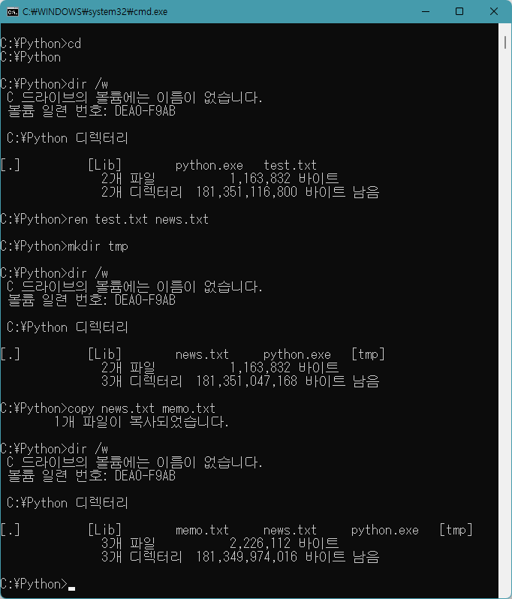
os 라이브러리 함수 활용
>>> >>> >>> >>> >>> >>> >>> >>> >>> >>> >>> >>> >>> | import sys # sys 모듈 import # 프로그램이 실행되고 있는 현재 경로 확인 os.getcwd() 'C:\\Python' # 현재 경로에 존재하는 파일과 디렉터리 목록 확인 os.listdir() ['Lib', 'python.exe', 'test.txt'] # 파일 이름을 변경, 새로운 폴더 생성 os.rename('test.txt', 'news.txt') os.mkdir('tmp') # os.rmdir() 폴더 지우기 os.listdir() ['Lib', 'news.txt', 'python.exe', 'tmp'] # 윈도우(유닉스) 명령어 실행 os.system('copy news.txt memo.txt') 0 os.listdir() ['Lib', 'memo.txt', 'news.txt', 'python.exe', 'tmp']

Slide 97
datetime 라이브러리 모듈
날짜, 시간, 날짜와 시간의 조합을 기본 데이터로 다루는 date, time, datetime 3개의 클래스를 제공하여 날짜와 시간 관련 경과, 비교 등의 연산을 하기 위해 사용
>>> >>> >>> >>> >>> | import datetime as dt dir(dt) ['date', 'datetime', 'datetime_CAPI', 'sys', 'time', 'timedelta', 'timezone', 'tzinfo'] dir(dt.datetime) ['astimezone', 'combine', 'ctime', 'date', 'day', 'dst', 'fold', 'fromisocalendar', 'fromisoformat', 'fromordinal', 'fromtimestamp', 'hour', 'isocalendar', 'isoformat', 'isoweekday', 'max', 'microsecond', 'min', 'minute', 'month', 'now', 'replace', 'resolution', 'second', 'strftime', 'strptime', 'time', 'timestamp', 'timetuple', 'timetz', 'today', 'toordinal', 'tzinfo', 'tzname', 'utcfromtimestamp', 'utcnow', 'utcoffset', 'utctimetuple', 'weekday', 'year'] dir(dt.date) ['ctime', 'day', 'fromisocalendar', 'fromisoformat', 'fromordinal', 'fromtimestamp', 'isocalendar', 'isoformat', 'isoweekday', 'max', 'min', 'month', 'replace', 'resolution', 'strftime', 'timetuple', 'today', 'toordinal', 'weekday', 'year'] dir(dt.time) ['dst', 'fold', 'fromisoformat', 'hour', 'isoformat', 'max', 'microsecond', 'min', 'minute', 'replace', 'resolution', 'second', 'strftime', 'tzinfo', 'tzname', 'utcoffset']

Slide 98
기념일 계산기 만들기
오늘은 2022년 6월 19일입니다.
오늘부터 경과 날 수: 100
오늘부터 100일 후는 2022년 9월 27일입니다.
import datetime as dt today = dt.date.today() # 오늘 날짜 print("오늘은 {}년 {}월 {}일입니다.".format(today.year, today.month, today.day)) period = int(input("오늘부터 경과 날 수: ")) future = today + dt.timedelta(days=period) # 날짜 더하기 print("오늘부터 {}일 후는 {}년 {}월 {}일입니다.".format(period, future.year, future.month, future.day))

Slide 99
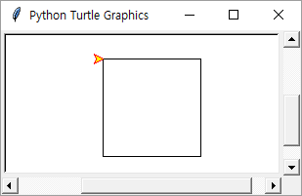
터틀 그래픽 (Turtle Graphics) 모듈
파이썬에는 Turtle 그래픽 모듈이 있다.
선, 원 등의 간단한 도형을 그리는데 사용되는 모듈

Slide 100
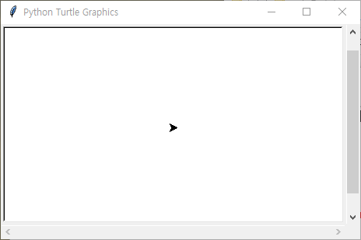
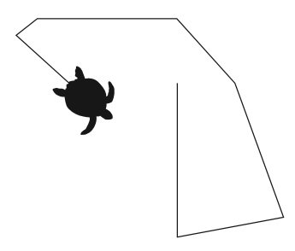
터틀 그래픽 (Turtle Graphics) 모듈
터틀 그래픽의 동작 방식
꼬리에 잉크가 묻은 터틀(커서)를 종이에 올려놓고 리모컨으로 조작하는 듯한 방식으로 동작.
터틀(커서)이 움직이면서 지나간 자리에는 그림이 그려진다. 추가 기능을 이용하면 다양한 행동을 하며 그림을 그린다.
터틀 모양을 따로 지정하지 않으면, default로 화살촉 모양이 표시

Slide 101
터틀 그래픽 (Turtle Graphics) 모듈
파이썬에서 터틀 그래픽을 시작하면
흰색 배경의 창(window)이 나타남. 적당한 크기로 조정한다.
터틀(커서)은 창의 한가운데인 좌표 값 (0, 0)에 위치함. 방향은 오른쪽을 향하고 있음. (x축의 + 방향). 사용자가 명령을 내리기를 기다림.
터틀 모양을 따로 지정하지 않으면, default로 화살촉 모양이 표시
그림을 그리기 위해 꼬리(펜)을 이용한다고 생각하면 됨.
처음에는 펜이 내려가 있는 상태로 시작.
펜이 내려가 있는 상태에서 터틀을 움직이면, 원래 있던 위치에서 이동할 위치까지 라인을 그리며 이동.

Slide 102
터틀 그래픽 (Turtle Graphics) 모듈
터틀에게 명령을 내리면 터틀이 움직이면서 지나간 자리에 그림이 그려진다.
자주 사용하는 기능
앞으로 이동, 뒤로 이동, 왼쪽으로 회전, 오른쪽으로 회전
꼬리 들기/ 꼬리 내리기
꼬리를 들고 이동하면 터틀은 움직이지만 선이 그려지지 않는다.
그려지는 선의 색상지정 , 굵기 바꾸기, 원 그리기, 색칠하기

Slide 103
터틀 그래픽 모듈의 메소드(함수)
method | Description
forward(거리) / fd(거리) | 거북이가 앞으로 이동한다
backward(거리) / back(거리) | 거북이가 뒤로 이동한다
left(각도) / lt(각도) | 거북이가 왼쪽으로 회전합니다.
right(각도) / rt(각도) | 거북이가 오른쪽으로 회전합니다.
circle(반지름) | 현재 위치에서 원을 그립니다.
down( ) / pendown( ) | 펜(잉크 묻힌 꼬리)을 내립니다.
up( ) / penup( ) | 펜(잉크 묻힌 꼬리)을 올립니다.
pensize(굵기) / width(굵기) | 펜 굵기를 바꿉니다.

Slide 104
터틀 그래픽 모듈의 메소드(함수)
method | Description
color(“색상”) | 색을 바꿉니다.
bgcolor(“색상”) | 화면의 배경색을 바꿉니다.
fillcolor(“색상”) | 도형 내부를 칠하는 색을 바꿉니다. 색상을 따로 지정하지 않으면 현재 색으로 칠합니다.
begin_fill( ) | 도형 내부를 색칠할 준비를 합니다. (거북이 움직임을 색칠할 준비를 함.)
end_fill( ) | 도형 내부를 색칠합니다. begin_fill( ) 이후부터 지금까지 그린 그림에 맞춰 내부를 색칠합니다
clear( ) | 거북이를 그대로 둔 채 화면을 지웁니다.
reset( ) | 화면을 지우고 거북이도 원래 자리와 상태로 되돌림
speed(속도) | 거북이 속도를 바꿉니다. speed(1) # 가장 느린 속도 speed(10) # 빠른 속도 speed(0) # 최고 속도

Slide 105
터틀 그래픽 모듈의 메소드
shape(“모양“) 메서드
터틀(커서) 모양을 바꾼다. default로 화살 모양이 사용.
shape("turtle") # 거북 모양으로 터틀 지정. 거북 모양이 표시된다.
shape ("triangle") # 세모 모양이 표시된다.
shape("arrow") # 화살표 모양의 터틀로 지정한다.
터틀 모듈의 메소드를 사용하려면, 모듈을 import해야 한다
import turtle
from turtle import *
from turtle import fd, back, rt, lt
그래픽 화면이 생성되면, 크기를 마우스로 조정한다.
프로그램 종료 후, 그래픽 화면 우상부의 X를 클릭하여 화면을 닫는다.

Slide 106

도형 그리기
터틀 그래픽으로 정다각형(regular polygon) 그리기. 이 문제는 이 두 문제로 분해된다.
일정한 크기의 직선 그리기.
거북이의 방향을 90도 각도만큼 오른쪽으로 바꾸기.
위 두 문제는 turtle graphics의 fd()와 rt()로 해결. 4번 반복.
from turtle import *
fd(100) # 크기가 100인 직선을 그린다.
rt(90) # 터틀의 방향을 오른쪽으로 90도 만큼 변경.
fd(100)
rt(90)
fd(100)
rt(90)
fd(100)
rt(90)

Slide 107
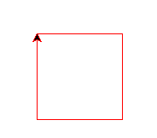
도형 그리기
예) 정사각형 그리기
from turtle import *
pencolor("red")
fd(100) # 크기가 100인 직선을 그린다.
rt(90) # 터틀의 방향을 오른쪽으로 90도 만큼 변경.
fd(100)
rt(90)
fd(100)
rt(90)
fd(100)

Slide 108

도형 그리기
정오각형 그리기
변의 개수가 5. fd( ), rt( )를 5번 반복 수행.
rt( )에서 오른쪽으로 방향을 바꾸어야 할 각도는 72도.
from turtle import *
fd(100) # 크기가 100인 직선을 그린다.
rt(72) # 터틀의 방향을 오른쪽으로 72도 변경.
fd(100)
rt(72)
fd(100)
rt(72)
fd(100)
rt(72)
fd(100)
rt(72)

Slide 109
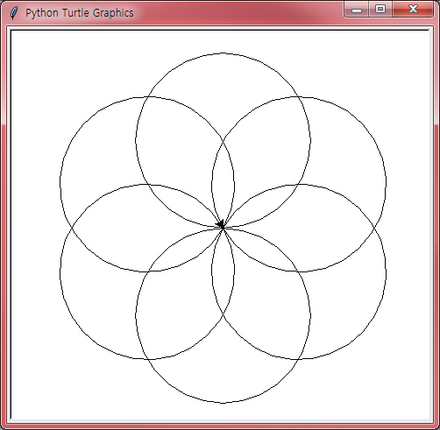
도형 그리기
6개의 원 그리기
from turtle import *
for count in range(6):
circle(100) # 반지름 100
left(360/6)
done() # 그래픽을 마치는 함수
done( )은 turtle 모듈의 함수이며 그래픽을 마친다는 의미이다.

Slide 110

도형 그리기
정삼각형과 정사각형을 반복문을 이용하여 그리기.
import turtle
turtle.shape("turtle")
# 정삼각형 그리기
for i in range(3):
turtle.forward(100)
turtle.left(360/3)
# 이동하기
turtle.penup()
turtle.goto(200, 0)
turtle.pendown()
# 정사각형 그리기
for i in range(4):
turtle.forward(100)
turtle.left(360/4)

Slide 111
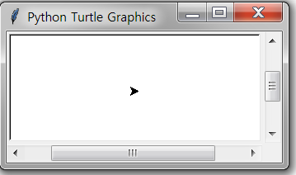
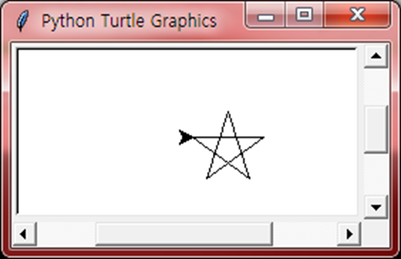
도형 그리기
화면에 별 그리기
터틀 그래픽을 이용하여 별을 화면에 그려보자.
import turtle
for i in range(5):
turtle.forward(50)
turtle.right(144)

Slide 112

도형 그리기
터틀 그래픽을 이용하여 사각형을 3개 그려보자. 각 사각형은 20도씩 기울어져 있다.
import turtle
for i in range(3): # 3번 반복한다.
turtle.left(20) # 왼쪽으로 20도 회전한다.
for j in range(4): # 사각형 그리기
turtle.forward(50)
turtle.left(90)

Slide 113
도형 그리기
삼각형 칠하기
거북이 커서 모양을 이용해서 삼각형을 그리고 색으로 채우기,
펜 굵기도 바꾼다
from turtle import *
width(20)
color("RED")
shape("turtle")
begin_fill()
fillcolor("GREEN")
fd(200)
lt(120)
fd(200)
lt(120)
fd(200)
end_fill()
done()

Slide 114
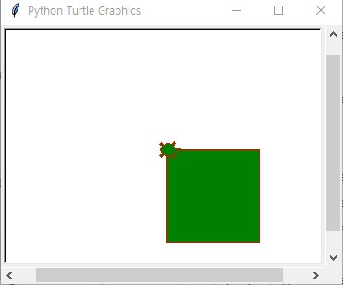
도형 그리기
사각형에 색 칠하기
거북이 커서 모양을 이용해서 사각형을 그리고 색으로 채우기
from turtle import *
color("RED")
shape("turtle")
begin_fill()
fillcolor("GREEN")
for i in range(4):
forward(100)
rt(90)
end_fill()
done()

Slide 115
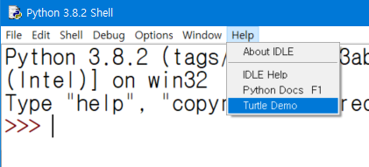
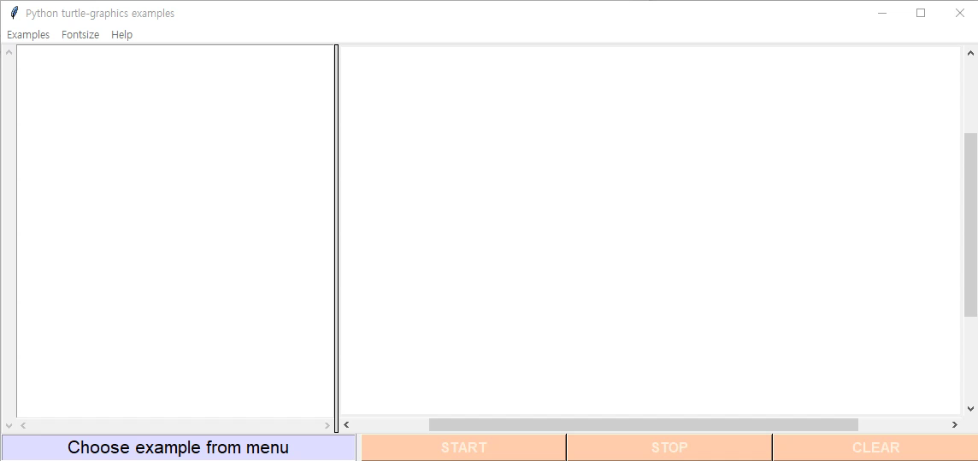
다양한 turtle 데모

Slide 116
[참고] 파이썬 내장 함수
>>> | dir(__builtins__) ['ArithmeticError', 'AssertionError', 'AttributeError', 'BaseException', 'BlockingIOError', 'BrokenPipeError', 'BufferError', 'BytesWarning', 'ChildProcessError', 'ConnectionAbortedError', 'ConnectionError', 'ConnectionRefusedError', 'ConnectionResetError', 'DeprecationWarning', 'EOFError', 'Ellipsis', 'EncodingWarning', 'EnvironmentError', 'Exception', 'False', 'FileExistsError', 'FileNotFoundError', 'FloatingPointError', 'FutureWarning', 'GeneratorExit', 'IOError', 'ImportError', 'ImportWarning', 'IndentationError', 'IndexError', 'InterruptedError', 'IsADirectoryError', 'KeyError', 'KeyboardInterrupt', 'LookupError', 'MemoryError', 'ModuleNotFoundError', 'NameError', 'None', 'NotADirectoryError', 'NotImplemented', 'NotImplementedError', 'OSError', 'OverflowError', 'PendingDeprecationWarning', 'PermissionError', 'ProcessLookupError', 'RecursionError', 'ReferenceError', 'ResourceWarning', 'RuntimeError', 'RuntimeWarning', 'StopAsyncIteration', 'StopIteration', 'SyntaxError', 'SyntaxWarning', 'SystemError', 'SystemExit', 'TabError', 'TimeoutError', 'True', 'TypeError', 'UnboundLocalError', 'UnicodeDecodeError', 'UnicodeEncodeError', 'UnicodeError', 'UnicodeTranslateError', 'UnicodeWarning', 'UserWarning', 'ValueError', 'Warning', 'WindowsError', 'ZeroDivisionError', '__build_class__', '__debug__', '__doc__', '__import__', '__loader__', '__name__', '__package__', '__spec__', 'abs', 'aiter', 'all', 'anext', 'any', 'ascii', 'bin', 'bool', 'breakpoint', 'bytearray', 'bytes', 'callable', 'chr', 'classmethod', 'compile', 'complex', 'copyright', 'credits', 'delattr', 'dict', 'dir', 'divmod', 'enumerate', 'eval', 'exec', 'exit', 'filter', 'float', 'format', 'frozenset', 'getattr', 'globals', 'hasattr', 'hash', 'help', 'hex', 'id', 'input', 'int', 'isinstance', 'issubclass', 'iter', 'len', 'license', 'list', 'locals', 'map', 'max', 'memoryview', 'min', 'next', 'object', 'oct', 'open', 'ord', 'pow', 'print', 'property', 'quit', 'range', 'repr', 'reversed', 'round', 'set', 'setattr', 'slice', 'sorted', 'staticmethod', 'str', 'sum', 'super', 'tuple', 'type', 'vars', 'zip']

Slide 117
프로그래밍 실습

Slide 118
1. datetime 모듈을 사용하여 날짜 계산하기
기준 날짜를 입력 받고, 지나간 날 수를 입력 받아 그 날 수만큼 경과한 후 날짜를 출력하는 프로그램을 작성하라
datetime 라이브러리를 import하여 사용 (인터넷 검색 활용) https://docs.python.org/3/library/datetime.html?highlight=datetime#module-datetime
datetime의 함수 사용 예: (import datetime as dt 후) - dt.date(2022,5,1) → 2022년 5월 1일 날짜 값을 생성 - dt.timedalta(days=10) → 10일 경과 일수 값을 생성 - newday = dt.date(2022, 5, 1) + dt.timedalta(days=100) → 2022년 5월 1일부터 100일 후의 날짜 값을 변수 newday에 할당 - newday.year, newday.month, newdat.day → 변수 newday에서 년, 월, 일 값을 추출
실행결과 예시: 붉은색은 키보드 입력
기준 날짜 (yyyy/mm/dd): 2022/05/01
지나간 날수 (일): 100
2022년 5월 1일부터 100일 후는 2022년 8월 9일

Slide 119
2. 구구단 풀기 테스트
구구단 빨리풀기 테스트 프로그램: 1단~9단의 구구단 문제 중 임의로 5개를 제시하고 결과를 입력 받아 5문제를 모두 푼 시간을 출력하는 프로그램 작성
random 모듈을 import 하고 randint 함수를 사용하여 구구단 임의 문제 추출시 사용한다. (random.randint(1,9) => 1~9 중 임의의 수를 생성)
time 모듈을 import하여 계산 시간을 구한다. (time() 함수를 사용하여 풀이 종료 시간에서 시작 시간을 빼면 풀이 시간이 된다. import time tStart = time.time() # 시작시간의 초를 구한다 ... # 5문제를 반복해서 푸는 프로그램 내용 tFinish = time.time() # 풀이가 끝났을 때의 시간을 구한다 tSolveTime = tFinish – tStart # 풀이에 소요된 시간을 계산 (소수점 포함 초로 계산 됨. 예: 12.3432)
프로그램 안내문을 출력하고 엔터키를 누르면 시작시간 측정과 동시에 5문제 풀이 시작
문제를 제시하고 결과 입력을 받는다
결과가 숫자가 아닌 경우 "숫자를 입력하시오." 출력하고 다시 입력 받음
입력받은 답이 오답일 경우 "Incorrect. Try again." 출력하고 다시 입력 받음
정답을 입력하였을 경우 "Correct!!!" 출력하고 다음 문제로 넘어 감
5문제 풀이가 끝나면 "5문제 성공, 시간은 25.07초 입니다." 형태로 결과를 출력. 시간은 풀이에 계산된 시간이며 소수점 2자리까지 출력 함
출력문 예시와 같은 형태로 출력 되도록 프로그램 작성

Slide 120
실행결과 예시: 붉은색은 키보드 입력
구구단 5문제 빨리풀기 테스트
시작하려면 엔터키를 누루시오...↙ # 엔터키
(1) 2 x 8 = 16
Correct!!!
(2) 2 x 6 = 13
Incorrect. Try again.
(2) 2 x 6 = 12
Correct!!!
(3) 9 x 5 = 45
Correct!!!
(4) 6 x 7 = 1as
숫자를 입력하시오.
(4) 6 x 7 = 42
Correct!!!
(5) 3 x 6 = 18
Correct!!!
5문제 성공, 시간은 17.07초 입니다.

Slide 121
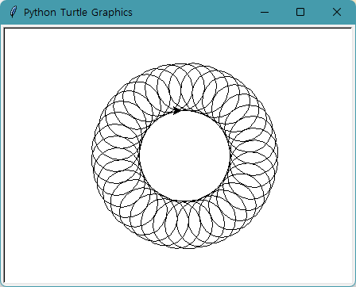
3. turtle 모듈을 사용하여 도넛 그리기
turtle 모듈 기능을 사용하여 아래 예시와 같이 출력하는 프로그램을 작성하라. 작은 원을 여러 개 반복하여 도넛 모양의 큰 원을 그리는 프로그램으로 작은 원의 반지름, 큰 원을 구성하는 작은 원의 개수 및 반지름 등은 어떤 값이 되어도 상관없으나 전체 화면 영역을 벗어나지 말아야 하며, 큰 원 구성에 필요한 만큼만 작은 원이 그려지도록 해야 함
실행결과 예시:

